Slide 1

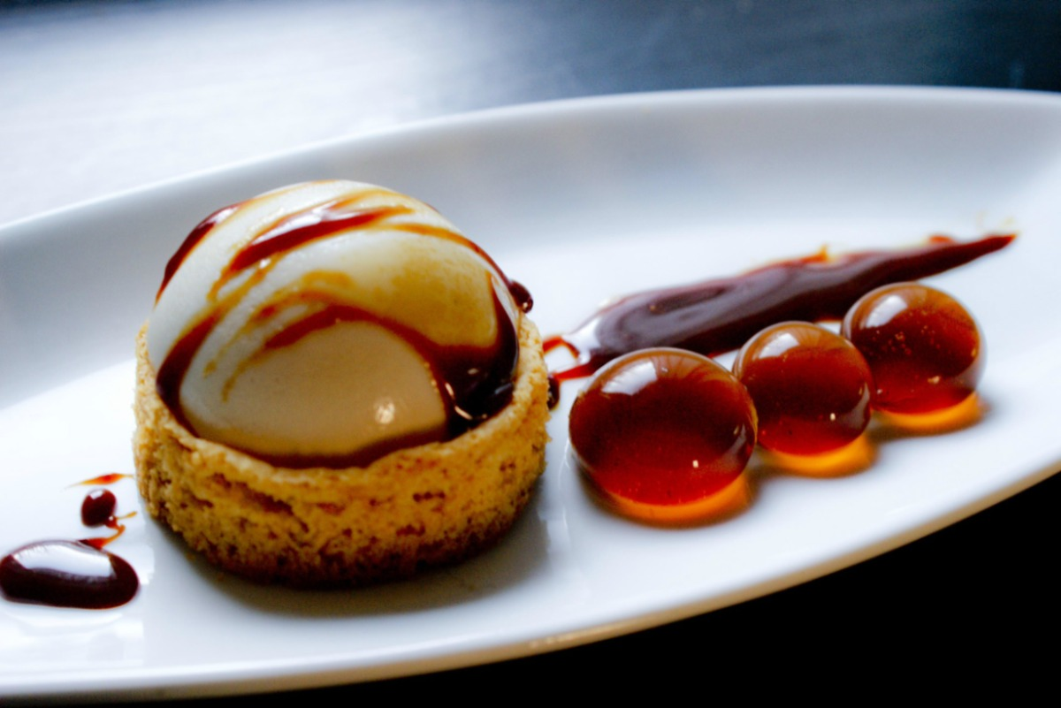
NORMAS DE PRESENTACIÓN y montaje de platos
PROFESOR:
HUGO CORTÉS PRADENAS

Slide 2
¿PARA Qué SE UTILIZAN?
Normas de presentación
¿qué es un montaje?
Es la acción de ubicar los elementos de una preparación alimenticia en un plato u otro con el fin de otorgar la comodidad al comensal para que le sea fácil y placentero consumirlo
Estas reglas fueron creadas para otorgar una guía que nos permita y nos ayude a hacer diferentes “montajes”, satisfactorios y funcionales.

Slide 3
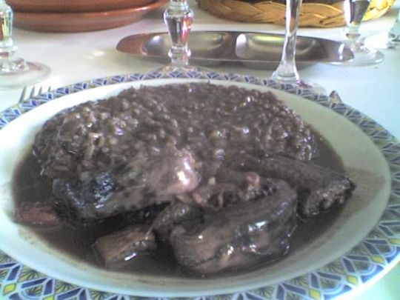
alimentos
Un plato debe tener variedad de productos “atractivos y nutritivos”, y es importante destacarlos bien. Las combinaciones deben ser bien pensadas, para evitar mezclas no muy atractivas

Slide 4
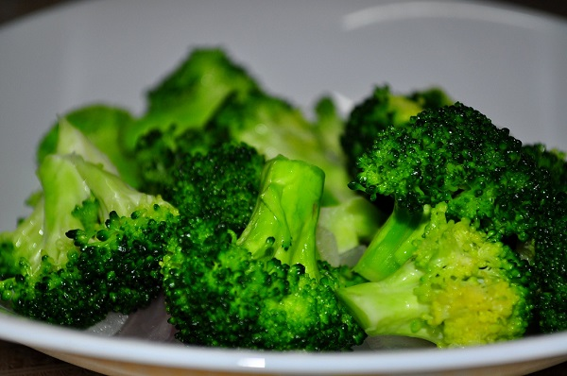
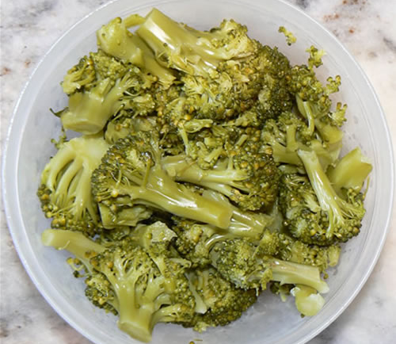
color
Los colores en un plato abren mucho el apetito y es un gran atractivo. En gastronomía se privilegian los tonos brillantes, naturales, y los colores “tierra”. La idea es elegir una variedad que permita armonía a la vista, pero más aun presentar el color como se debe, por ejemplo, si se presenta un brócoli, este debe tener un color verde brillante y no de color musgo (evidencia de que está recocido)

Slide 5
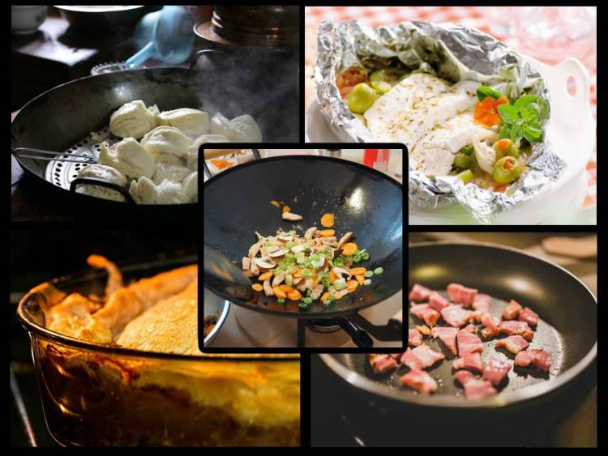
Métodos de cocción
Un plato debe tener técnicas, que demuestran el profesionalismo y la creatividad del chef. Ya sabemos que todos los alimentos admiten cualquier método de cocción, como hervido, salteado, fritura, entre otros. Lo importante es que el platillo tenga variedad, por ejemplo servir carne asada con verduras al vapor o un pescado pochado con papas fritas o verduras salteadas, etc.

Slide 6
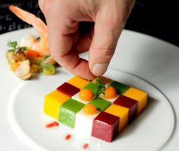
forma
Es imprescindible jugar con las formas, como por ejemplo medallones redondos, masas con forma cuadrada o verduras con pequeños cortes.
Al momento de montar un plato, se debe jugar con la geometría, ya que se le debe dar propiedades de “armonía” al plato, por tanto se deben aplicar técnicas de cortes a los alimentos y no ponerlos como vengan.

Slide 7
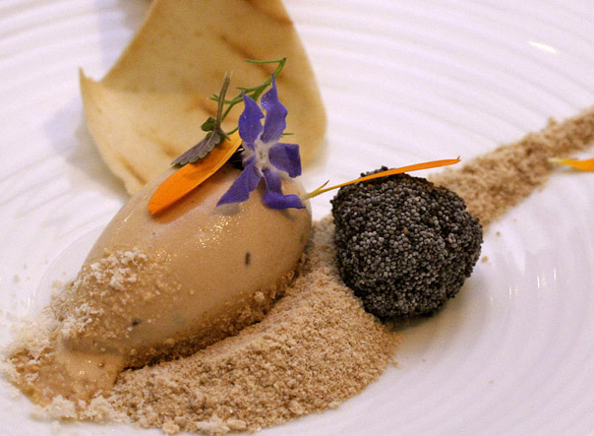
texturas
En el plato deben haber diferentes texturas que darán placer al paladar. Se debe encontrar suavidad, crocancia, humedad, entre otras.
Todo alimento permite que le podamos aplicar diferentes técnicas para obtener distintas texturas, como cortes o métodos de cocción.

Slide 8
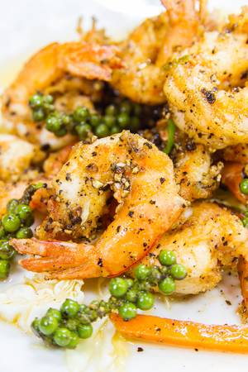
Sabores y especias
Los sabores deben ser variados y compatibles entre si. Utilizar correctamente el método de cocción nos ayudará a conseguir el sabor deseado en el producto. No se debe abusar de especias y condimentos o intentar mezclar sabores que no sirvan entre si, como por ejemplo sabores sustanciosos con magros, condimentos suaves con ahumados o agridulces, etc. Evitar que el plato contenga sólo un método de cocción, como por ejemplo pescado frito con papas fritas, dónde se repite el mismo método de cocción, que es pesado para el estómago.

Slide 9
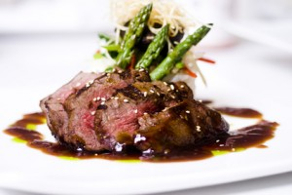
Ejemplo 1
En este plato el color destaca, las cocciones son óptimas, se presentan variedad de formas, texturas. La carne magra, acompañada de vegetales, carbohidrato y salsa.
PREPARACIÓN: “Filete de Res, acompañado de bermicelli de arroz frito, espárragos salteados y salsa de vino tinto.”

Slide 10
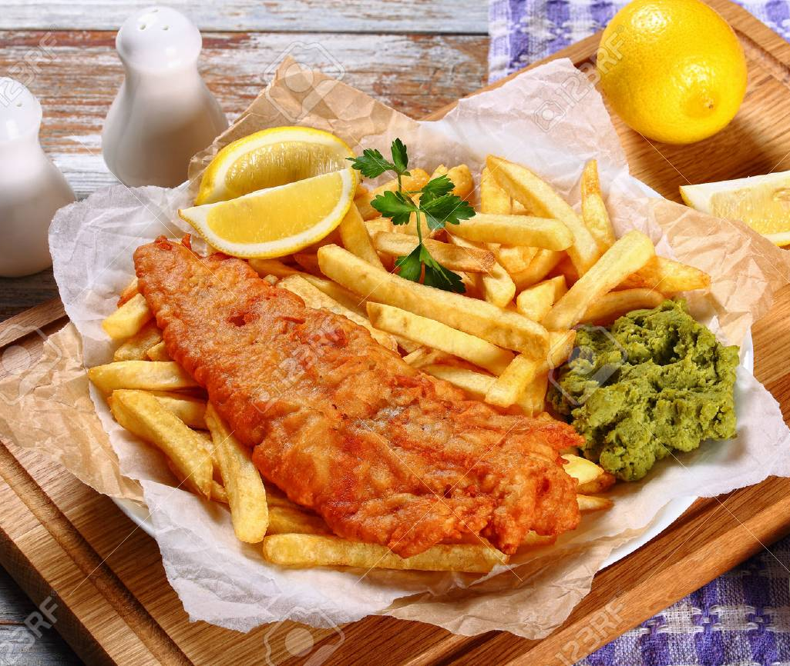
Ejemplo 2
Este plato puede que se vea apetitoso, pero no cumple con un buen equilibrio, ya que los colores se ven apagados y repetitivos, el color y apariencia del puré de arvejas no es el mejor, se repite el método de cocción en dos preparaciones, además de no tener salsa.
PREPARACIÓN: “Pescado frito, acompañado de papas fritas y puré de arvejas.”

Slide 11
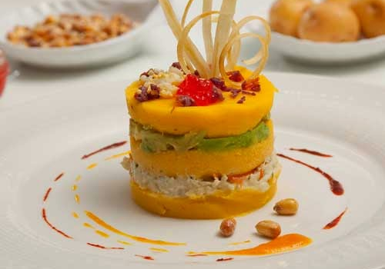
unidad
Cuando los alimentos que componen un plato se unen para formar una estructura, se llama “unidad”. En el fondo se trata de juntar los componentes sin estorbarse, para mostrar la elegancia de lo simple. Lo ideal es mostrar la menor cantidad de áreas de atención, sumando mayores espacios en blanco (espacios vacíos).
EJEMPLO 1
El plato presenta estructura, y los elementos parecieran que fuesen solo uno; la salsa se dispone alrededor, encerrando el ítem principal, pero sin aprisionar.

Slide 12
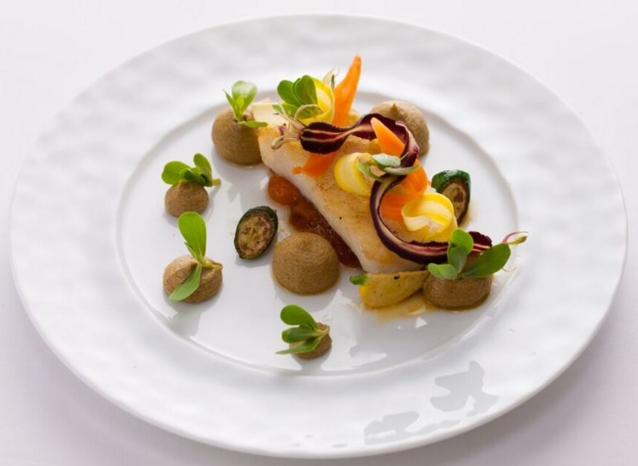
unidad
EJEMPLO 2
En este caso los colores y técnicas son atractivos, pero están dispersos, por tanto no existe unión, aunque no deja de ser un buen plato.

Slide 13
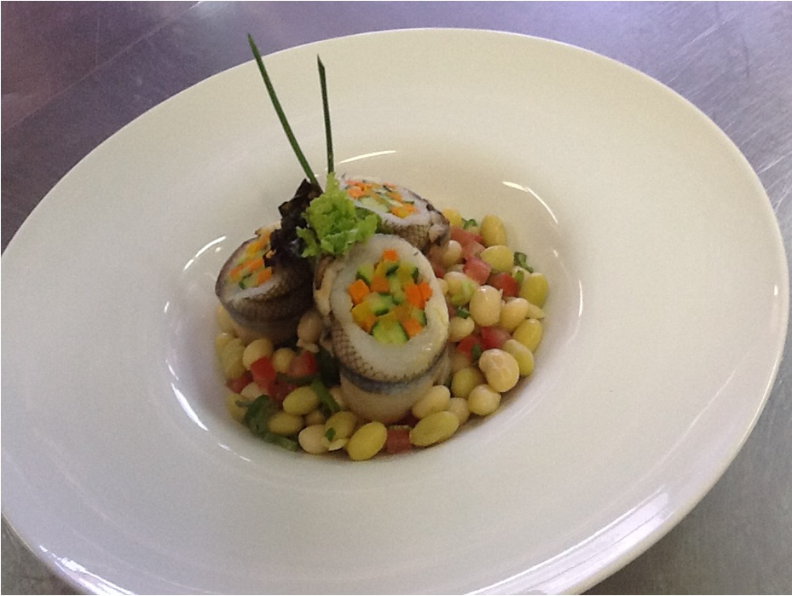
Punto focal
Este es un punto importante, es la guía de nuestro plato. La función trata de un área específica que llama la atención y automáticamente nos dirige la vista hacia el resto del plato sin distraernos de otros elementos en el mismo. Para que esto funcione, la ubicación de los elementos, su relación y cohesión es importante

Slide 14
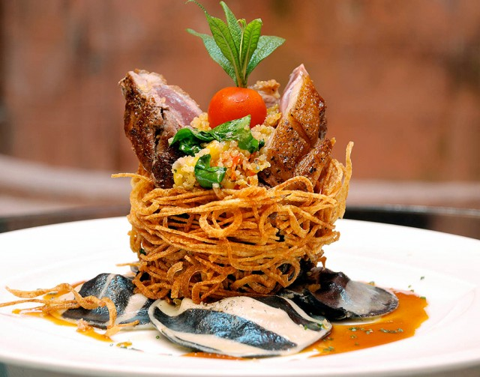
Punto focal
EJEMPLO 1
En este plato tenemos estructura y unidad, e inmediatamente nos llama la atención el pequeño tomate y la hierba aromática en la parte superior de la preparación. Al ver el punto focal, podremos observar con mayor atención el resto del plato y sin distracciones.
Filete de vacuno, acompañado de panzotti de berenjenas, lingüini de zanahoria salsa de oporto.

Slide 15
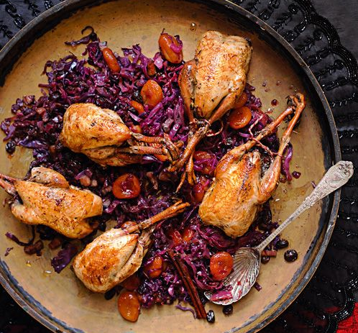
Punto focal
EJEMPLO 2
En este caso, vemos en un mismo plato dos elementos separados, por un lado la guarnición y por otro lado la proteína, donde nos desconcentran los huesos, que al estar dispuesto en diferentes direcciones, se fijan varios puntos focales que no permiten apreciar el plato en su totalidad.
Perdices asadas, acompañadas de repollo morado salteado con vichy de zanahoria baby.

Slide 16
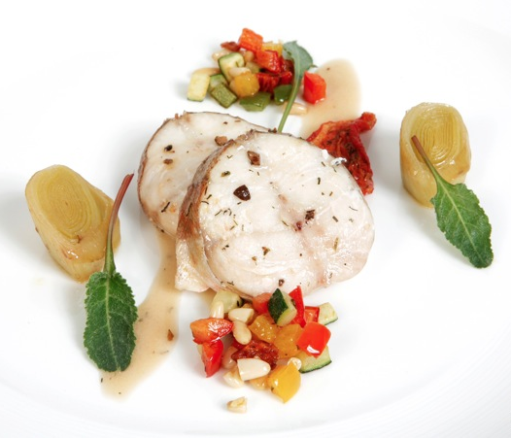
flujo
Esta propiedad es una mezcla de EQUILIBRIO, UNIDAD y PUNTO FOCAL. Cuando estos elementos se unen de forma correcta, damos al plato una sensación de “vida”, como si la preparación estuviera en movimiento. Todo fluye en dirección para apreciar la totalidad del plato. Dentro de esto encontramos dos tipos de flujo
EQUILIBRIO SIMÉTRICO
La simetría es igualdad en ambas caras, esto refiere a que el flujo sigue una misma dirección.

Slide 17
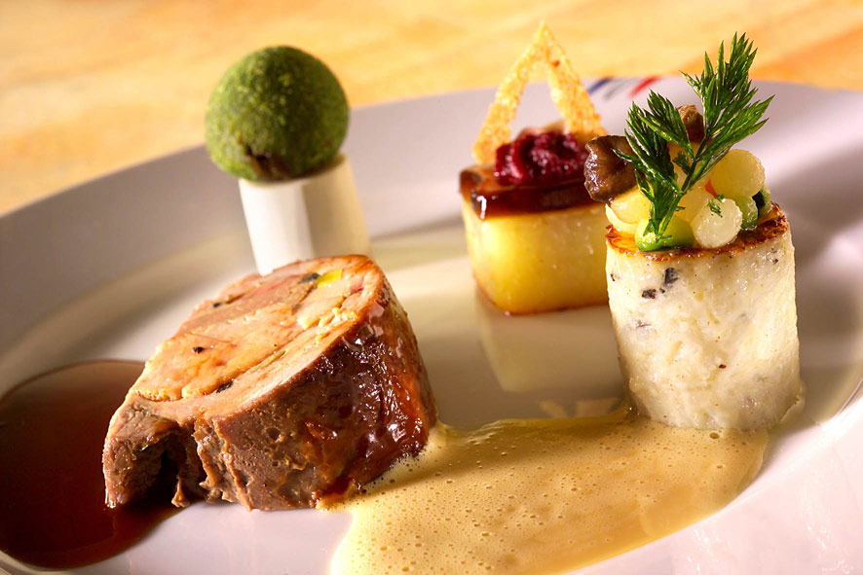
flujo
EQUILIBRIO ASIMÉTRICO
Esto se da cuando en un plato poseemos mas de un punto focal y no se presenta unidad. Nos genera mas flujos, con los cuales tenemos que dar mas de un vistazo para apreciar el plato.

Slide 18
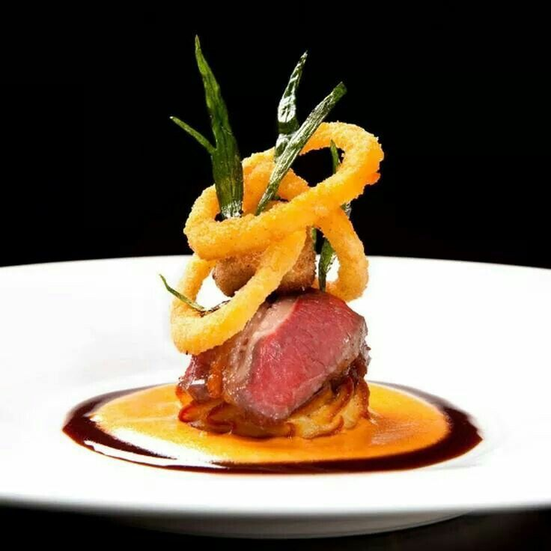
altura
La altura de un plato va ligada directamente con el punto focal, que es dónde el comensal dirige la mirada al momento de tener en frente una preparación. En este caso se deben poseer varias formas y relieves que otorguen movimiento al plato, ya que cuando tenemos varias alturas, es posible apreciar de mejor manera el lado arquitectónico del montaje, aunque se debe hacer una estructura sólida y nada pretenciosa, ya que es típico montar de maravilla, y al momento de llegar al comensal se derrumba.

Slide 19
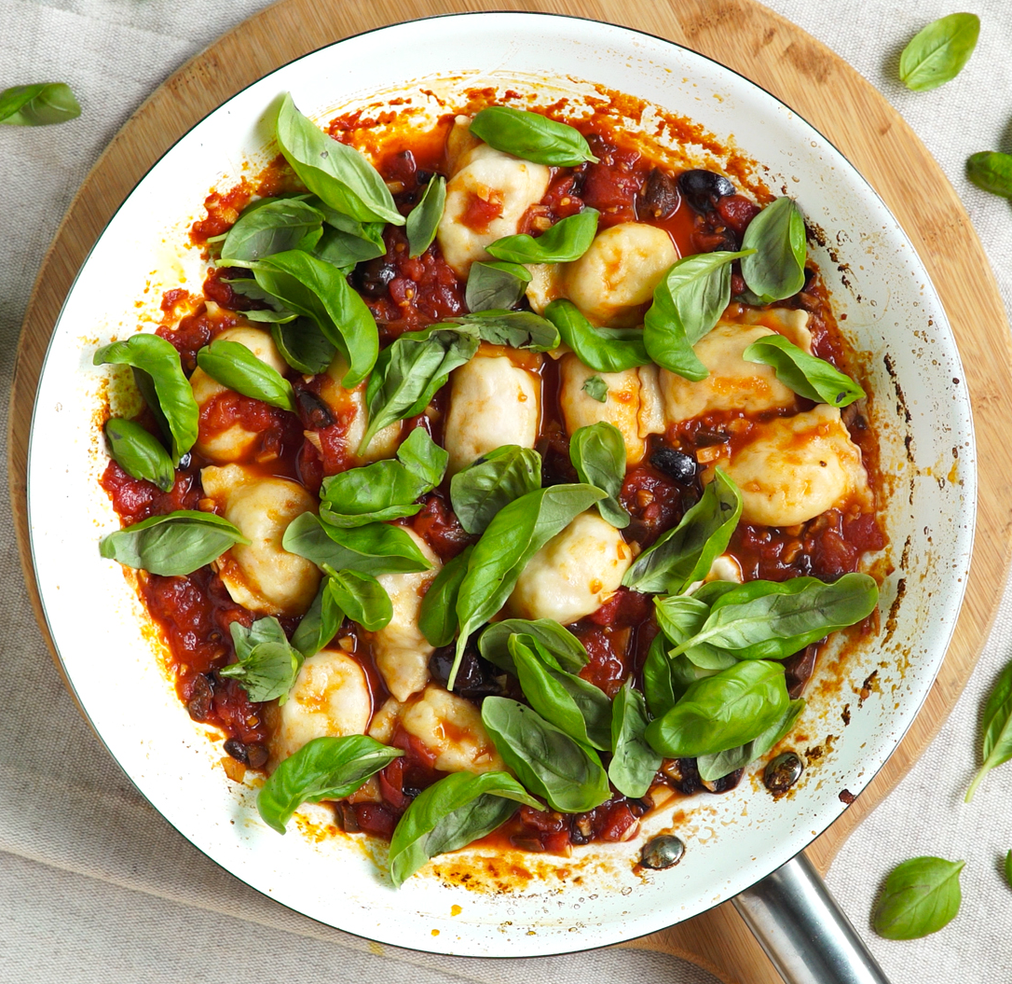
altura
Tenemos lo contrario, un plato de baja altura, y no significa que el montaje sea plano, sino que disponemos de diferentes elementos que den relieve y sean atractivos. Esto es muy utilizado en los montajes no tradicionales dispersos.

Slide 20
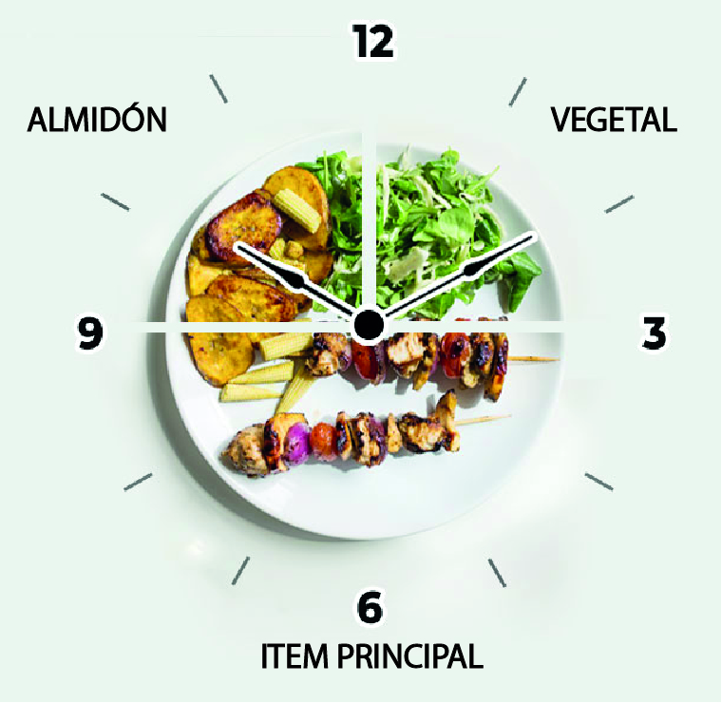
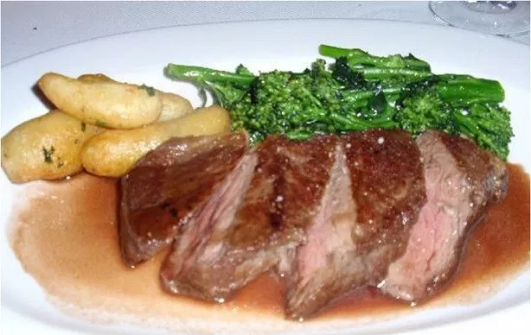
Montaje tradicional
Normas de Montaje
Es la manera más sencilla de disponer los elementos en el plato, donde se exhibe la proteína como gran protagonista. El plato debe ser un reloj y los elementos se disponen según la posición de los números: Proteína y salsa a las 6, guarniciones entre las 10 y las 2 respectivamente.

Slide 21
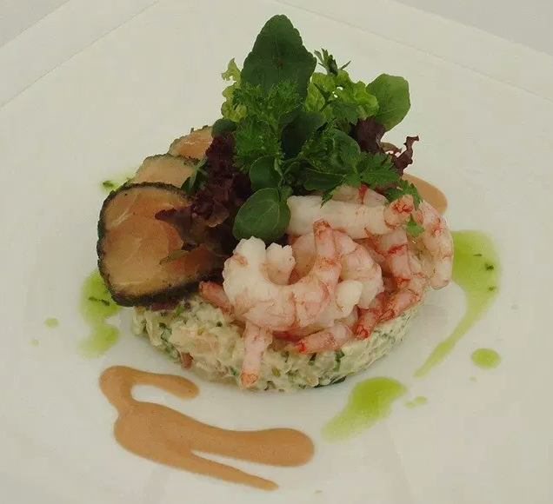
Normas de Montaje
Montaje no tradicional
Se define como no tradicional a los montajes mas estructurados, ya sean alimentos mas juntos o separados.
Estructurado
En el plato encontramos, verduras la guarnición, item principal y las féculas. La salsa es un acompañamiento que va sobre o alrededor.

Slide 22
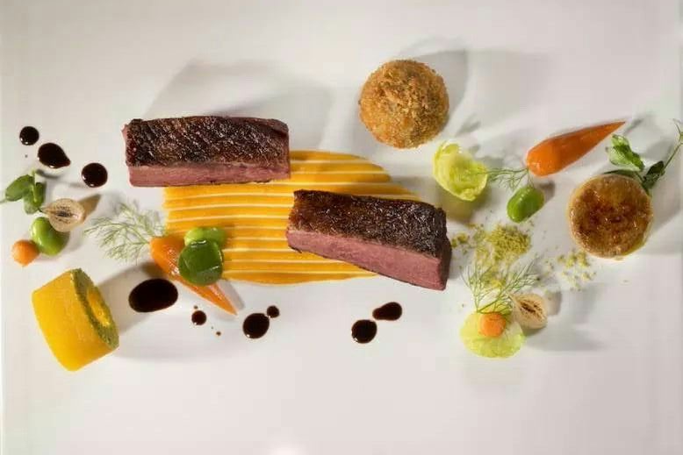
Normas de Montaje
Montaje no tradicional
disperso
El elemento principal va en el centro del plato y todos los acompañamientos se dispersan.

